Slide 1
비전과 가치: 문명사적 대전환기, 미국의 선택과 미래
안병진 경희사이버대 부총장
미국학과 교수
*오늘 발표 내용은 7월 13일 경 출간되는 본인의 졸고 『미국의 주인이 바뀐다: 문명사적
대전환기 미국의 선택과 미래』(메디치)에 대한 간단한 소개임

Slide 2

정치적 행위로 이전에 발생했던 것에서 기대하기 힘든 무언가 새로운 것이 항상 시작된다.
정치에서 새로운 것은 항상 기적의 가면을 쓰고 나타난다.
한나 아렌트, 『The Human Condition』
사건이 이념을 창조한다
모든 것은 사건을 통해 제안된 이 가능성이
세계 안에서 포착되고 검토되며, 통합되고 펼쳐지는 방식에 달려 있을 것이다.
알랭 바디유, 『철학과 사건』

Slide 3
기존 교과서와 진리의 흔들림의 시대
네이트 실버의 굴욕: 2012년 족집게 예측으로 전설이 된 여론조사가의 트럼프 현상의 강도에 대한 판단 착오
스탠리 그린버그 전략가에 대한 현실의 반박: 새로운 진보주의 시대를 선언하자마자 반동적인 트럼프 현상이 강력히 강타함
후쿠야마의 흔들림: 미국의 심각한 퇴조, 거부권 정치(vetocracy)를 선언하였다가 샌더스 현상을 보면서 민주주의의 희망을 이야기하며 입장을 수정함
브렉시트 현상: 전 지구적으로 불확실성, 예측이 어려운 시대로 돌입
문명사적 대전환: 기존 교과서, 이론을 크게 재구성할 필요성

Slide 4
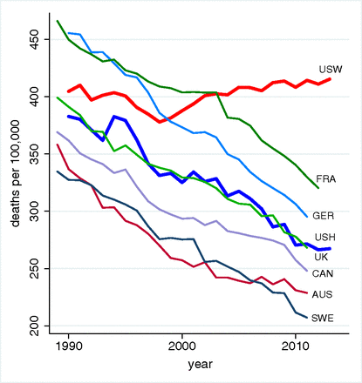
왜 선진국 미국에서 백인 중년층은 절망하는가?
미국 예외주의?: OECD 국가 중 유일하게 사망률 증가 추세
이제 백인 중년층이 미국 병리 현상의 상징?
제프리 삭스 컬럼비아대 교수: 소비에트 붕괴 직전 징후와 일부 유사

Slide 5

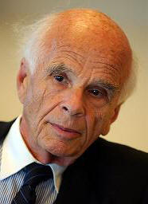
왜 경제적 좌절, 분노와 동시에 spiritualism, 우주론적 영성 등 정신적 운동이 상승하는가?
“이제 의미의 정치를 부활시켜야 합니다”
“ 우주의 일부로서 살아감에 감사하게 생각합니다”

Slide 6
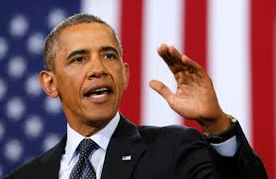
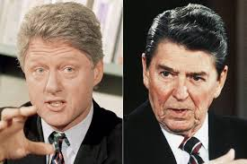
왜 급진주의자들의 시대에 중도주의자
오바마는 레임덕 시기에도 잘 나가는가?

Slide 7
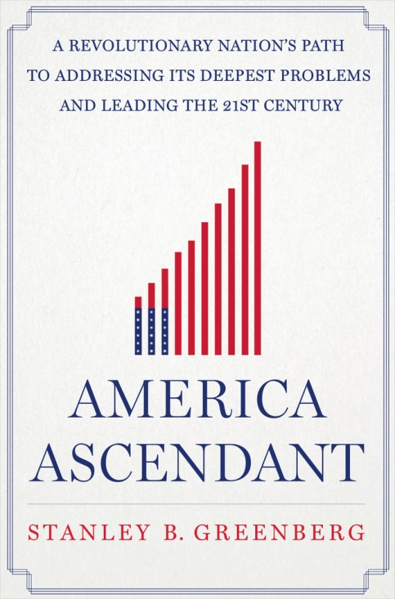
황혼기 대 상승기의 충돌과 이행?
황혼기: 건국 이후의 기존 근대 문명의 주체 세력(WASP/화석경제/사회적 보수주의/패권주의 등)과 이들의 패러다임이 황혼을 맞이하고 있음
상승기: 탈근대 문명의 주체 세력과 패러다임(문화인종 다원주의/생태경제/신진보주의/네트워크 제국 등)이 상승하고 있음
단순한 공화 대 민주, 보수 대 진보의 대립을 넘어선 문명 전환기의 충돌

Slide 8
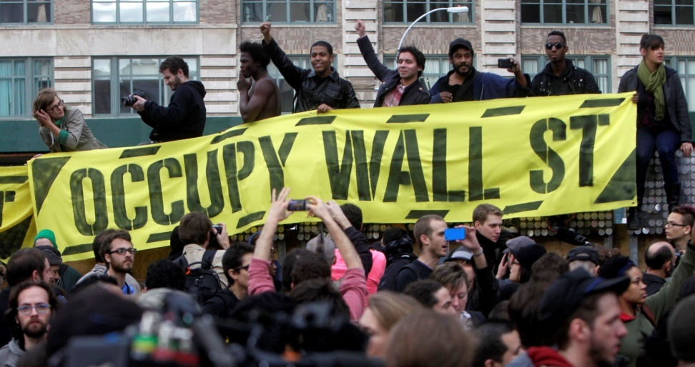


Liberals Turn to Movements and Cities to Pass Laws and Spread Ideas
- 제도권 정치 내의 역학 관계를 넘어 그 근저에 흐르는 거대한 강물과 토양의 변화, 즉 사회운동과 삶의 방식의 변화를 포착할 필요.
-전자는 월 가를 점령하라는 ‘오큐파이 월스트리트’(Occupy Wall Street)가, 후자는 도시 포틀랜드가 상징적으로 보여줌

Slide 9
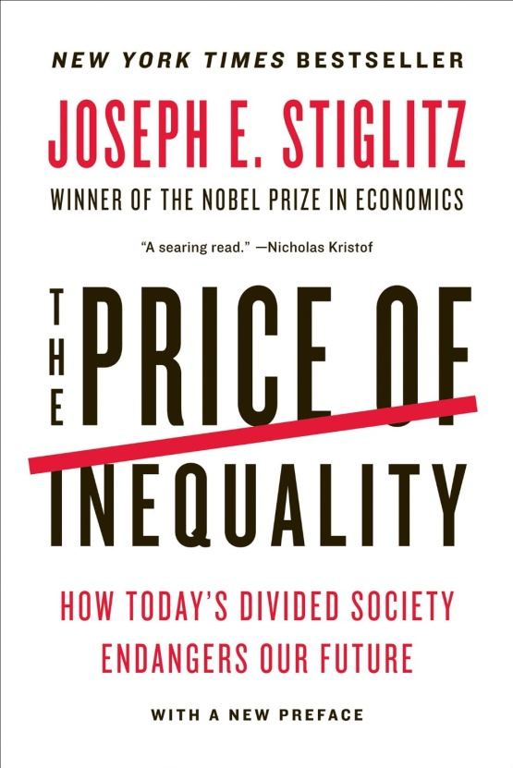
오바마의 초당적 미국 자본주의 구하기의
필연적 부작용: 아웃사이더들의 반란
경제 대위기를 예측한 준비된 대통령 오바마의 기적같은 위기관리
2009년과 대비하여 2010년 추가로 창출된 소득의 93%를 상위 1%가 가져갔고, 반면에 대부분 주택 형태로 부의 비율이 구성된 중위 계층은 2007년에서 2010년 기간 동안 자산이 거의 40%나 감소했다고 스티글리치는 고발함.
중하층의 현실은 더 기가 막힘. 경제위기 이전 하위 25%의 평균 자산은 마이너스 2300달러였는데, 경제위기 이후에는 마이너스 1만 2800달러로 무려 여섯 배나 하락함.
티파티와 오큐파이 월가 시위 등 아웃사이더들의 반란이 시작됨

Slide 10
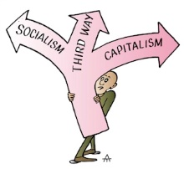
보수 역풍의 깊은 근원: 네오 리버럴들의 선택과 정권교체가 만들어낸 의도하지 않은 부작용
균형예산과 금융자본주의화 가속화/선거 전문가 정당 강화/범죄와의 전쟁/전 지구적 제국 경찰의 길은 곧 서민 백인층을 중심으로 계급적 좌절감을 심화시킬 수밖에 없음. 이는 오늘날 샌더스 현상, 트럼프 현상 등 보수 포퓰리즘의 강력한 동력이 됨

Slide 11
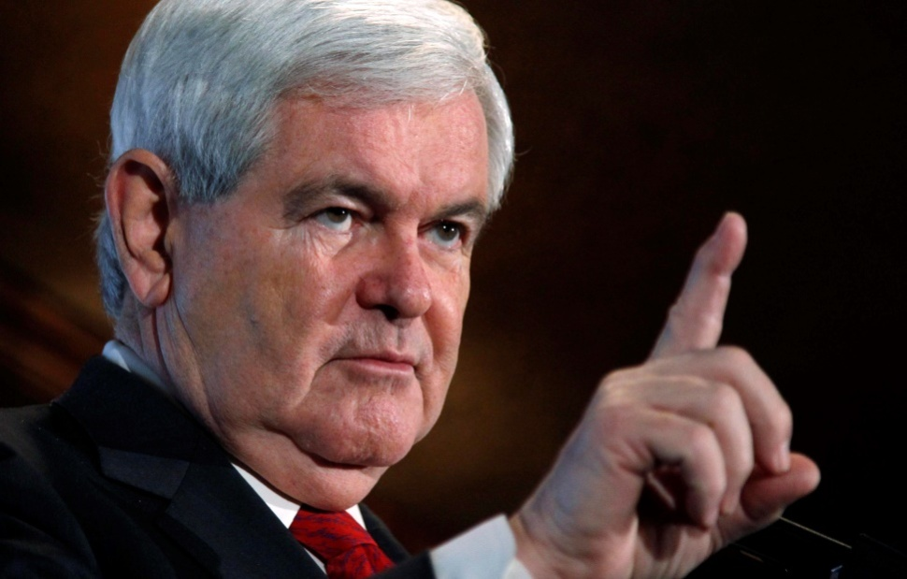
트럼프 현상의 기원: 공화당의 전략 선택으로서 의회 우선주의의 필연적 부작용
Abrajano, 『White Backlash』(2015)
공화당 측은 깅그리치 전 하원의장 등 공화당의 의회 장악에 대한 집착 속에서 보수 지역의 강경 보수주의 운동의 만개라는 전략적 선택이 만들어 놓은 결과임. 이 강경 보수주의 통한 지역과 전국 의회 장악은 곧 백악관 장악에서 산토끼를 놓치는 불임 정권으로 귀결

Slide 12
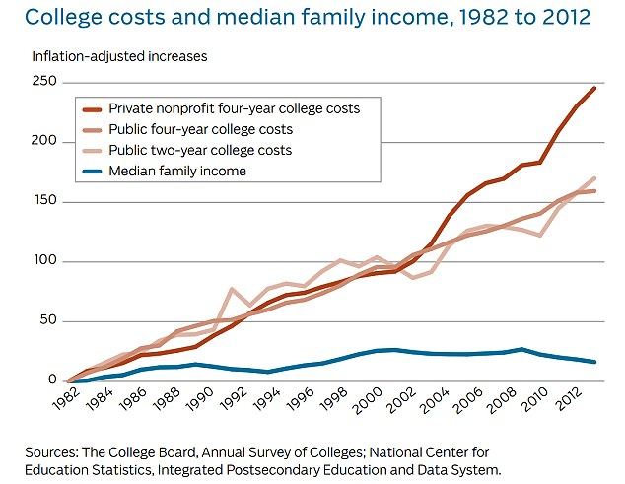
Left 의 부활: 사회주의자이면 왜 안되는가?
- 뉴욕 시립대 수업 중에서 어느 대학생
중산층과 하층의 자산 감소가 청년층의 등록금 부담과 결합하면 가계의 부채가 악화되고 청년층의 미래가 저당 잡히는 사회문제로 비화됨. 2005년에서 2010년 사이에 공립대학교 수업료가 평균 6분의 1배 증가함. 2007~2008년부터 2012~2013년 사이에 물가 상승률을 감안한 등록금 인상률이 2년제 공립은 104%, 4년제는 74%나 됨.
오늘날 미국 새천년 세대의 30% 이상이 사회주의에 대한 긍정적 견해를 가지고 있음. 미국 유권자 전체는 갤럽 조사에 따르면 10명 중 6명이 노조에 대해 긍정적으로 간주하는 추세로 전환됨. 더 이상 미국은 레이건 보수주의 시대 “노동 때리기” 담론이 지배했던 그 시대정신의 미국이 아님.
린다 그래튼 교수에 따르면 노년층도 64세 이상 4분의 1이 일하거나 구직 중

Slide 13
리버럴의 좌선회: Go Try It!
현재 최저임금으로 한번 살아보라는 오바마의 트위터 중에서
힐러리의 예상치 못한 샌더스 공약 수용: 최저임금 15달러 운동
- 지금 미국 전역에서 가장 중요한 경제정의 운동 중 하나는 최저임금 인상 운동임. 이 최저임금 인상은 중산층과 하층의 실질임금이 하락하는 현실에서 최소한의 생존의 방어책임. 워싱턴 주의 시택(SeaTac) 시는 놀랍게도 미국 전역에서 최초로 최저임금을 2013년 15 달러로 인상함. 그 이후 시애틀은 물론이고 심지어 친기업적 성향인 캘리포니아 같은 주에서는 폭스 채널 등 보수 언론의 강력한 선전 선동에도 불구하고 부자 증세, 최저임금 인상 법안을 통과시킴.

Slide 14


기본소득운동은 진보적 아젠다인가?
이 최저임금 운동과 함께 모든 시민의 경제민주화 권리로서 기본소득 운동도 활발하게 전개되고 있음. 뉴욕타임즈 2016년 1월 10일자는 2013년 옥스퍼드 대 연구를 인용하며 향후 겨우 20년 내에 미국의 일자리의 반을 컴퓨터가 대체할 전망이라고 비관적인 결론을 내리고 있음. 이러한 전망이 설득력을 얻어가자 실리콘 밸리 등을 중심으로 기본 소득을 주창하는 이들이 늘어나고 있음. 예를 들어 유명한 차량 공유 운동인 집카(Zipcar)의 창업자인 로빈 체이스 등 많은 창업가나 투자자들이 기본 소득 운동을 주창하고 있음.

Slide 15
Progressive era(혁신주의 시대)의 부활?
혹은 제 2의 68 혁명?
지금 미국 전역에서 발견되는 흐름은 더 정확하게는 새로운 차원의 68혁명으로의 진입이라 할 수 있음. 과거 68혁명은 미국을 근대 혁신주의 시대 이후 이 시대의 질식할 것 같은 규율에 대한 저항을 통해 미국을 탈근대적 사회로 변모하는 계기를 만들었음. 근대의 혁신주의는 진보주의가 그 핵심이 아니라 근대 문명의 안정적 질서 구축임
반면에 68혁명의 핵심은 질서의 ‘파괴적 혁신’임. 샌프란시스코에서 시작된 자유의 혁명은 이후 커뮤니케이션 혁명의 하나인 인터넷 혁명을 촉발시켰고 문화적 다양성을 꽃피웠음. 마찬가지로 오늘날 오큐파이 월스트리트는 근대 진보주의 시대의 안정성 구축과 달리, 기존 자본 시스템 전체를 파괴적으로 혁신하고자 함.
인터넷이 국방성 발명 이전에 이 68혁명의 아이라면 오큐파이 혁명의 아이는 인터넷이 진화한 공유경제임. 오늘날 우버, 페이스북, 에어비앤비 등 근대적인 하드웨어를 소유하기보다는 매개하고 공유하는 방식의 자본주의가 갈수록 진화를 거듭하고 있음.

Slide 16
오바마 정부는 한 것이 없다?
소위 대마불사 조치의 긍정적 효과: 5500억 원 구제금융을 오바마 정부가 긴급 투입하지 않았다면 오늘날 테슬라는 없음. 결국 머스크는 4년 만에 구제금융을 다 갚고 오늘날 세계 전기자동차 시장을 선도하며 미국 경제 부활의 선두에 서 있음.
집권 1기 뇌 지도 R&D 의 야심
빅 데이터와 에너지 혁명
지역 혁신 클러스터 운동

Slide 17
새로운 문명 주도의 전위로서 미국의 도시들
이 새로운 68혁명의 시대와 가치혁신의 중심에 도시가 있음. 페이스북, 구글 등 혁신 기업들은 다양한 이민자들과 새천년 세대가 만들어가는 새로운 상상력의 보물섬이자 매력적 문화 공간이기에 도시에 주목함.
창조도시라 불리는 뉴욕 인구의 40%가 해외 이민자 출신이고 시애틀 등의 매력 도시들도 마찬가지로 개방성을 보여줌. 지금의 시기를 단지 경제적 차원의 진보주의 시대로 이해하면 협소한 이유가 여기에 있음. 오늘날은 오큐파이 월스트리트 운동만큼 이 도시 재생 운동에 주목할 필요가 있음.
더구나 도시는 더 이상 과거처럼 지역 농업과 괴리된 긴 탄소 발자국의 비인간적 공간이 아님. 로컬 생산자와 결합된 도시의 식당과 도시 농업은 도시와 농촌의 새로운 결합을 만들어 내고 있음. 시애틀, 포틀랜드 등이 유행시킨 에이스 호텔은 이 새로운 문명의 감수성을 잘 반영함.
농촌도 더 이상 과거 근대산업주의의 미국이 아님. 파리기후 변화 협정 타결 및 오바마 정부의 가속화한 생태적 규제 방향으로 아이오아 등에서 신재생 에너지 산업이 크게 성장하고 있음.

Slide 18

레이건 시대 가족의 가치 담론의 극적 전환: 우정과 공존의 다양성 공동체
이 미래 경향성의 중심에는 새로운 가족 관계가 놓여있음. 2015년 갤럽 유권자 조사에 따르면 60~70%의 시민들이 게이와 레즈비언, 혼외 출산, 결혼 전 성관계 등에 대해 도덕적으로 수용 가능하다는 태도를 취하는 것으로 나타남. 심지어 보수적인 존 로버츠 대법원장이 주도하는 대법원마저 대법원장의 반대에도 불구하고 동성결혼에 합헌 판결을 내릴 정도로 이미 미국 지형이 바뀌었음.

Slide 19
싱글 여성이 대세
2016년 레베카 트레이스터(Rebecca Traister)는 싱글 여성이 결혼 여성의 비율을 앞지른 추세는 더 이상 이들이 비주류가 아니라 향후 미국 경제, 정치 지형의 주역임을 시사한다고 강조함. 이제 이 싱글 여성 등이 주도하는 미국 내 인구 구성의 변화로 인해 유급 휴가나 기본소득을 제도화하자는 아래로부터의 압박이 진행되고 있음.
진보의 아성인 샌프란시스코는 이미 2006년부터 유급 병가를 시행해 왔는데 오늘날 이는 23개 시 및 주에서 법률로 작동하고 2015년에는 오바마 대통령이 연방정부와 계약을 맺는 업체들에게 의무화함.
이런 견지에서 보면 왜 베이비 붐 세대의 힐러리 의원이 21세기 보다 진보적인 삶의 조건에 대한 대담한 아젠다를 내건 샌더스에게 고전을 치렀는지 쉽게 이해가 됨. 힐러리 의원은 오늘날 젊은 싱글 여성, 새천년 세대 등의 삶의 조건에 대한 감각이 떨어짐.

Slide 20
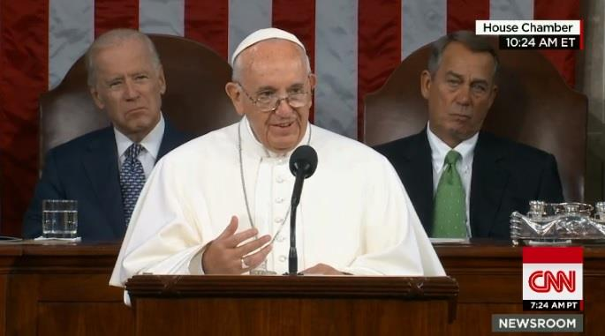
종교의 퇴조와 영성의 증가?
가족 관계의 큰 변화와 더불어 보수주의 미국의 국가 기둥을 흔드는 또 하나의 주제는 종교의 퇴조임. 과거 제레미 리프킨이 미국문명의 퇴조를 단언한 가장 큰 이유는 종교적 근본주의임. 그는 『유러피안 드림』에서 갈수록 세속화되는 유럽에 비해 미국은 세속적이지 않고 절대적 진리의 나라이기 때문에 결코 역동적인 미래를 주도할 수 없다고 단언함. 그런데 미국조차도 세속주의자가 주류 기독교인 수를 능가하는 추세라는 점을 기억할 필요가 있음.
물론 이러한 세속화의 추세가 곧 영성 전반에 대한 관심이 줄었다는 것을 의미하는 것은 아님. 오히려 한편으로는 세속화, 과학화가 진행되면서도 종교적 교리를 넘어 인간 존재의 근원, 영성에 대한 관심이 부활하고 있음. 교황의 메시지가 미국 사회를 흔든 현상은 이 영성의 부활과 맥이 닿아 있음. 그가 2016년 발표한 생태회칙은 기존 인간 중심적 구원 교리와 달리 우주 속에서 신성한 인간의 위치 및 우주적 친교, 그리고 근대 자본주의, 기술주의를 넘어선 생태적 시야라는 놀라운 사유를 선보임.

Slide 21

패스트 푸드 네이션의 퇴조
오늘날 새로운 문명의 흐름으로 또한 주목할 점이 건강과 안전에 대한 갈망의 증대임. 미국은 지금까지 빅맥으로 상징되는 ‘패스트 푸드 국가’로 악명 높음. 하지만 아이오아 디 모인 레지스터 지의 2016년 1월 30일자 보도에 따르면 한 컨설팅 업체의 전국 조사에서 이에 대한 강력한 변화를 갈망하는 시민들의 문제의식이 잘 드러나 있음. 이에 따르면 45%의 응답자가 그들의 가장 최우선 관심이 건강한 음식을 더 누릴 수 있도록 음식 시스템을 전환시키는 것으로 밝히고 있음. 그리고 75%의 압도적 응답자들은 환경을 보호하는 지속가능한 농법을 촉진시킬 정부의 인센티브 정책을 선호하고 있음. 더 나아가 나눔문화(내 밥상의 GMO)에 따르면 GMO 종주국이자 몬산토의 근거지인 미국의 20개 주 이상에서 의무 표시제 도입이 시도되고 있음.

Slide 22
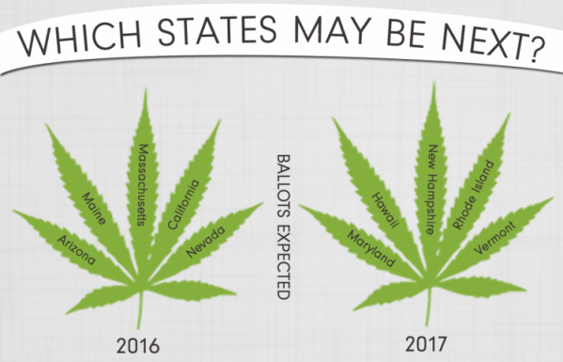
쾌락 혁명의 시대
그간 범죄와의 전쟁의 대상이 되었던 마리화나는 오늘날 혁명적인 전환의 시대를 맞아 새로운 경제 혁신과 엔터테인먼트의 영역으로 점차 변화하고 있음. 크리스티안 하게세스(Christian Hageseth)에 따르면 콜로라도 주, 오레곤 주 등 이미 25개 주와 컬럼비아 특별구에서 마리화나는 합법적으로 판매되고 있음. 그리고 2016년에서는 6개 주가 합법화에 대한 주민 투표를 예정하고 있음.
향후 진보 활동가 및 대기업 자본들의 주 아젠다로서 마리화나 혁명이 대두

Slide 23

테르미도르 반동으로서 트럼프 현상의 본질:
반 이민주의, 국수주의
트럼프나 그를 주로 지지하는 백인 중년 남성층, 그리고 기존 사회적 보수주의와 고립주의, 그리고 화석연료 기반 기업들은 이 근대 문명 초기의 주인이었고 지금 퇴조해가는 근대 산업주의 문명의 최후 단계에서 나오는 절망적이고 복고적이며 스스로도 혼란스런 포퓰리즘 운동임.
굳이 트럼프와 그 지지자 층의 정책 지향성에 일관성을 찾자면 기존 공화당의 삼두마차인 문화적 보수주의와 시장주의, 국제 개입주의 톤과 다소 구별되는 소위 ‘레드넥(red neck, 땡볕에 벌게진 뒷목에서 유래한 말로, 남부의 하층 백인 노동자층을 경멸적으로 가리킴) 보수주의’임. 이 레드넥 보수주의의 핵심 애티튜드는 잘 나가는 인사이더들에 대한 분노와 자신의 삶의 기반에 대한 불안감임. 주로 관심은 히스패닉 등 새로운 이민자층 및 국제 무역 협정이 야기한다고 믿는 기존 전통 가치와 일자리의 상실, 미래 전망 불투명에 대한 분노임.
오바마 시대 이후 탈근대 문명 가속화에 대한 반동/리버럴들의 금융자본주의화/공화당 인사이더들의 타협주의 등에 대한 총체적 거부

Slide 24
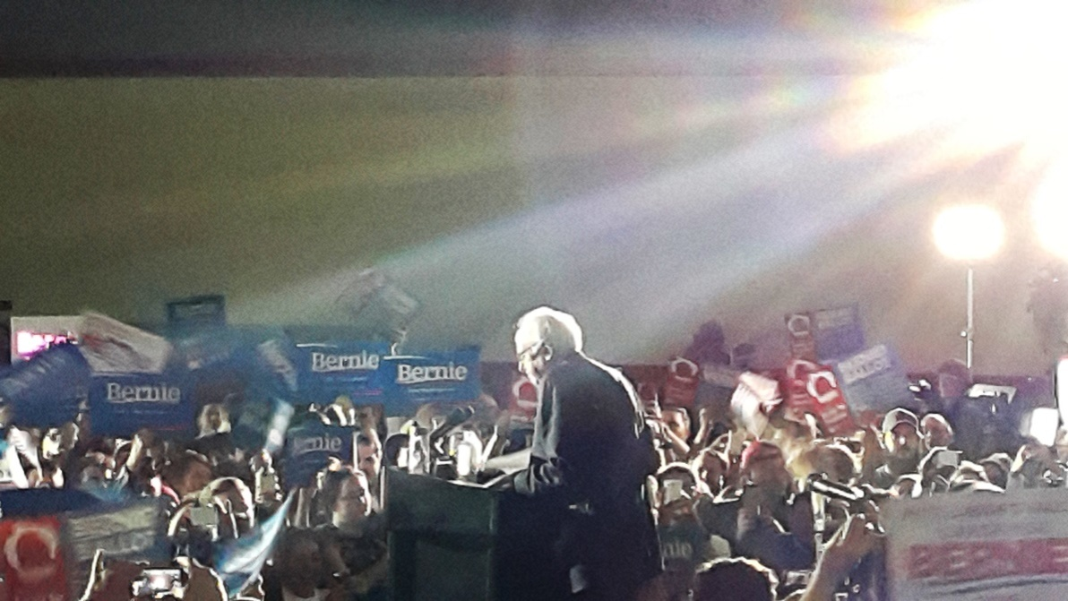
샌더스는 오늘날 자본주의 넘어선 미래에의 꿈?
샌더스는 근대 진보주의 황금기에 대한 복고적인 샌더스의 꿈과 새천년 세대의 미래의 가치가 결합된 과거와 미래의 전략적 연합임.
샌더스의 계급주의는 힐러리의 승리가능한 계급과 문화인종(Ethnic) 결합의 정치에 패배함

Slide 25
힐러리는 “생태적 기업국가”의 시대 가속화를 의미
힐러리는 보다 진보주의적 노선을 분명히 하면서 선거 캠페인을 전개하고 집권 후 다시 오바마적 점진주의로 복귀할 것임. 다만 이 경우 샌더스 지지기반과 부단한 갈등을 겪을 것임. 오늘날 시대정신이 인사이더에 대한 거부와 아웃사이더들의 반란이란 점에서 점진주의적 아젠다와 태도를 가진 정치세력들은 당분간 집권과 거버넌스에서 어려운 상황에 처할 수밖에 없음. 캠페인은 더욱 시적으로 해야만 집권하고 거버넌스는 더욱 산문적으로 운용될 수밖에 없는 격차 속에서 오늘날 수권을 추구하는 정치세력들은 전 지구적으로 지속가능의 어려움에 처해있음
미국의 새로이 상승하는 세력인 오바마, 힐러리, 그리고 스페이스 x 의 앨런 머스크 회장 등의 기업 세력은 근대를 넘어 미국을 미래 기업국가로 진화하고자 하는 흐름임. 이들은 상승하는 세력인 새천년 세대 및 진보적 백인, 히스패닉 등 문화 인종(ethnic)간 다원주의 연합의 미래 세력을 대변하며 미국의 헤게모니를 가지고자 함.
생태적이란 힐러리 대통령의 시대가 기존 근대 민족국가의 틀을 넘어서는 지속가능성, 지구행성적 시야, 네트워크 등의 미래 가치와 성장동력이 미국 사회 전반의 작동원리로 뿌리내린다는 의미임. 기업국가란 이 새로운 미래가치의 국가가 구글 등 글로벌 기업과 철저히 파트너십으로 진행되며 이들이 지구적 주도권을 쥐게 된다는 의미임.

Slide 26

근대 산업주의/기술주의 문명에서
생태대 문명(ecozoic era)으로의 이행? 호모 사피엔스의 종언?
과연 오바마에 이어 힐러리가 추진할 생태적 기업국가라는 미래를 넘어 우리가 아는 자본주의를 넘어선 완전히 새로운 지평의 문명대로 중장기적으로 진화할 지는 아직 미지수임.
과거 사회주의 붕괴를 정확히 예견한 월러스타인 등 일부 석학들은 2050년 경 50%의 확률로 새로운 체제로의 이행을 예고하였고 나오미 오레스케스 하버드 대 과학사 교수는 가상 시나리오를 통해 2073년-2090 경 해수면 상승 등으로 지구적 대붕괴를 예고하기도 함.

Slide 27
트럼프와 힐러리 시대 외교 안보 전략에 대한 오해
트럼프는 고립주의자라서 한국에 유리?
(문정인 연세대 교수의 진단)
힐러리가 되면 한반도 전쟁의 필연성?
(요한 갈퉁의 진단)

Slide 28
“이건 너희들의 문제이기도 하다”
- 마르크스
전환기인 한국에서도 이번 총선의 뜻밖의 기적처럼 기존 교과서와 정치평론의 예측 실패 현상이 두드러지고 앞으로 더 심해질 것임
한 가지 분명한 공통점은 그간 두 국가를 작동시켜온 집단적 꿈의 퇴색임. 미국과 한국은 공통적으로 자수성가의 나라임. 즉 이민자로서나 혹은 잿더미 위에서 새로이 출발한 국가로서 언제나 더 나은 미래로의 역동성이 살아있다는 공통점을 가짐. 미국 영화 ‘파 앤 어웨이’나 한국영화 ‘국제시장’은 모두 이 자수성가 DNA에 대한 증언임.
미국 백인 중년의 충격적 사망률 증가를 증언한 앵거스 디턴 교수는 마치 마르크스가 자본론에서 ‘이건 당신들에게도 해당된다’고 일갈했던 것처럼 미국만이 아니라 한국도 미국과 같은 예외 국가에 해당된다고 뼈아픈 지적을 함. 그에 따르면 소득 상위 1%가 전체 소득에서 차지하는 비중이 한국도 17년만에 거의 두배로 뛰었음(95년 6.9%에서 2012년 12.2%). 미국이 95년 13.5%에서 2012년 18.9%로 급격한 상승한 것과 비교해도 훨씬 더 가파른 변화임(조선일보 2016/05/18).

Slide 29
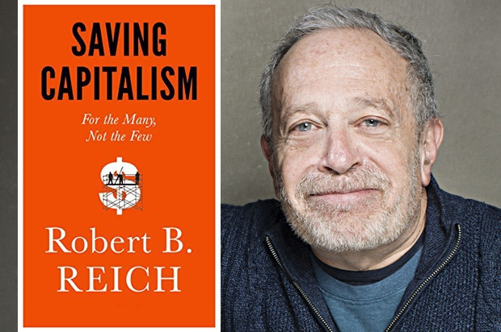
로버트 라이시 전 노동부 장관의 미국에 대한 불길한 예언:
2020년 양당제가 무너지고 참주선동가가 집권한다
디스토피아가 다가오는 한국의 2017년 대선은?

Slide 30
사건은 불가능하다고 선언되어왔던 것을 가능한 것으로 전환시킬 것입니다.
알랭 바디유, 『철학과 사건』

